Slide 1


Chào mừng
các bạn
đến với tiết Toán

Slide 2
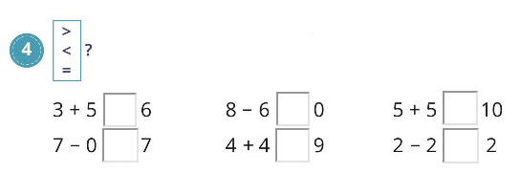
Tiết 47: Luyện tập chung
>
>
=
8
2
10
=
<
<
7
8
0

Slide 3
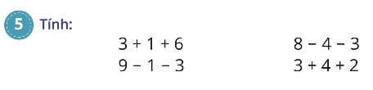
Tiết 47: Luyện tập chung
= 10
= 1
4
4
= 5
= 9
8
7

Slide 4
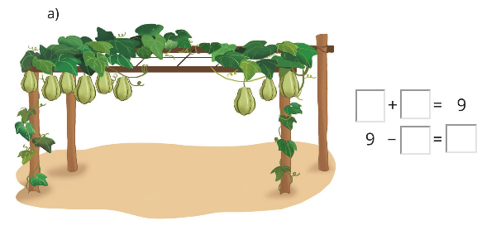
Tiết 47: Luyện tập chung
6. Số?
6 3
6 3
9 - 3 = 6

Slide 5
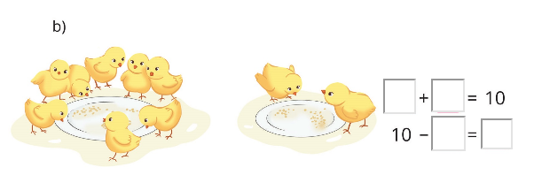
8 2
2 8
10 - 8 = 2

